Slide 1



#ActúaPorLaCrisisClimática

Slide 2





Primer y segundo paquete de
obras urgentes
Conformada por 4 dimensiones
Obras urgentes
Obras anexas al plan de expansión vigente
Plan de Expansión
La estrategia de modernización y actualización de la infraestructura eléctrica colombiana más ambiciosa de las últimas décadas.
Plan de Modernización del SIN

Slide 3

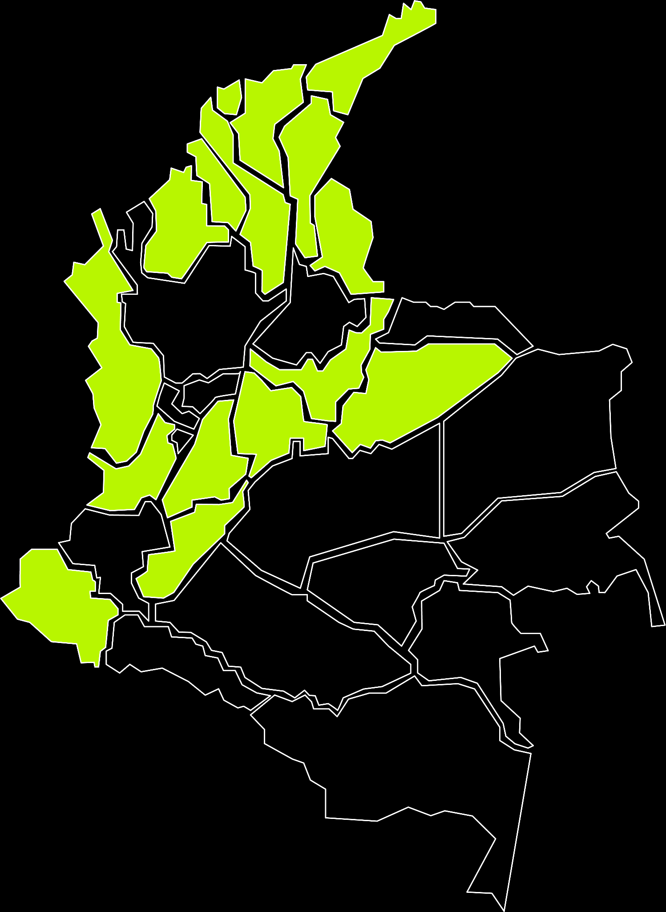
MISIÓN TRANSMISIÓN
Guajira – Cesar – Magdalena
Compensadores (2028)
50 MVAr - El Banco 110 kV
50 MVAr - La Jagua 110 kV
50 MVAr - Maicao 110 kV
50 MVAr - Guatapurí 110 kV
50 MVAr - Bureche 110 kV
Obras Dimensiones No. 1 y 2
Córdoba – Sucre
Alcance SE Magangué 500/115 kV y líneas asociadas (2028)*
Refuerzo Montería - Segundo corredor Urra - Tierra Alta - Río Sinú + 2do Trf Urra 220/110 (2027).
Atlántico
Seccionamiento subestación Sabanalarga 220 kV (2025)*
Norte de Santander
▪ Ampliación SE Tonchala 230 kV (2028)
▪ SVC 80 MVAr - Ínsula 115 kV (2028)*
Chocó
▪ SE Nueva Quibdó 115 kV (2030)
▪ SE Nueva Quibdó 220 kV (2030)
▪ SVC 30 MVAr Certegui (2027)*
Boyacá – Casanare
Subestación Aguaclara 230 kV y líneas asociadas (Aguaclara – Alcaraván 230 kV y Aguaclara – Chivor 2 230 kV). (230)
Cauca - Nariño
Segundo corredor Jardinera – Junín - Tumaco 115 kV (2027)
Enlace Olaya Herrera - Buchelly (Tumaco) 115 kV (2027)
*Obras por mecanismo excepcional – Obras urgentes

Slide 4
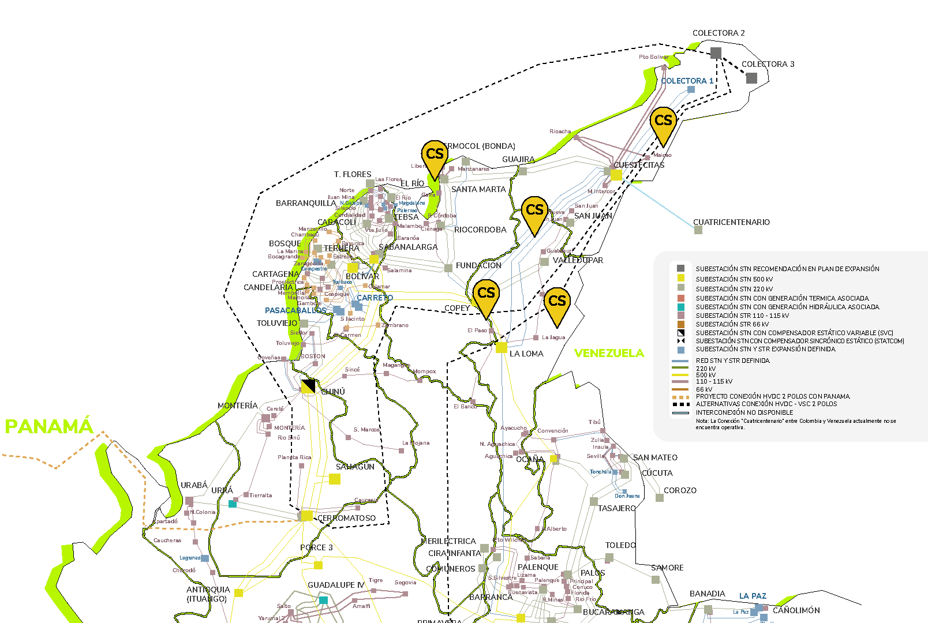


Compensadores Síncronos
En la región, el único país con compensadores síncronos es Brasil y Chile inició su proceso
Son dispositivos que permiten la expansión del sistema de forma no convencional y de rápida implementación.
Estos dispositivos facilitan la incorporación de 11 GW de FNCER asignados en el área Caribe.
NUEVO

Slide 5
Datos resumen - Dimensión 1 y 2
Misión Transmisión
13
1206 km
De líneas de transmisión adicionales
Obras de expansión
1570 MVA
De capacidad de transformación adicional
5
Nuevas subestaciones
Elementos de compensación reactiva (FACTS)
5
Compensadores Síncronos
3

Slide 6



Tercera entrega
Plan Maestro de Modernización y Expansión de la Infraestructura de Transmisión
Conformada por 4 dimensiones
Obras urgentes
Obras anexas al plan de expansión vigente
Plan de Expansión
Plan de Modernización del SIN
Publicada: 31 de diciembre de 2024

Slide 7
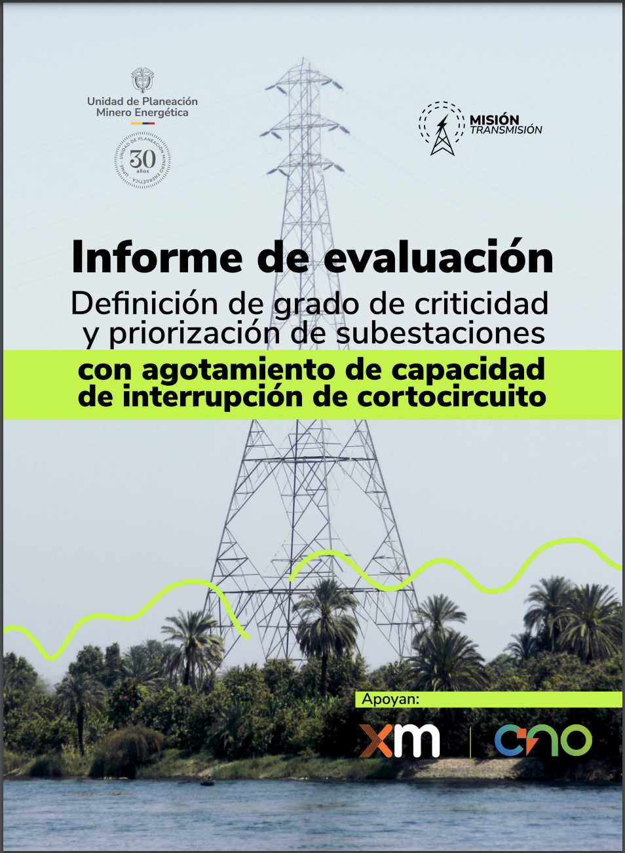
Informe de evaluación
Capacidad de Cortocircuito
El presente estudio presenta los resultados del ejercicio de evaluación del nivel de agotamiento de capacidad de interrupción en las subestaciones del STN y STR y la priorización de subestaciones en estado crítico en capacidad de interrupción.
Con los resultados presentados en este documento se pretende no solo identificar las subestaciones críticas, sino también priorizarlas de acuerdo con la urgencia de intervención, garantizando una planificación más eficiente y alineada con los desafíos actuales del sistema eléctrico nacional.

Slide 8
7
Refuerzos de nuevas líneas en infraestructura de doble circuito
3
Repotenciaciones de líneas con conductores de alta temperatura (HTLS)
TOMO 1:
Portafolio estratégico
5
Sistemas de Almacenamiento de Energía en Baterías (SAEB)
El portafolio incluye un total de 98 obras para actualizar y modernizar el sistema eléctrico colombiano y se constituye en una hoja de ruta para dar un salto cualitativo en el Sistema de Transmisión Nacional. Así mismo, presenta análisis de habilitadores técnicos, regulatorios, socioambientales y territoriales.
4
2
Dispositivos basados en FACTS
Reconfiguraciones de subestaciones
OBRAS PROPUESTAS
34
Expansión para resolver problemáticas de corto circuito
27
15
Compensadores Síncronos en STN
Expansión estructural
1
Mega obra – circunvalar de 500kV Caribe-Centro para eólica offshore.

Slide 9
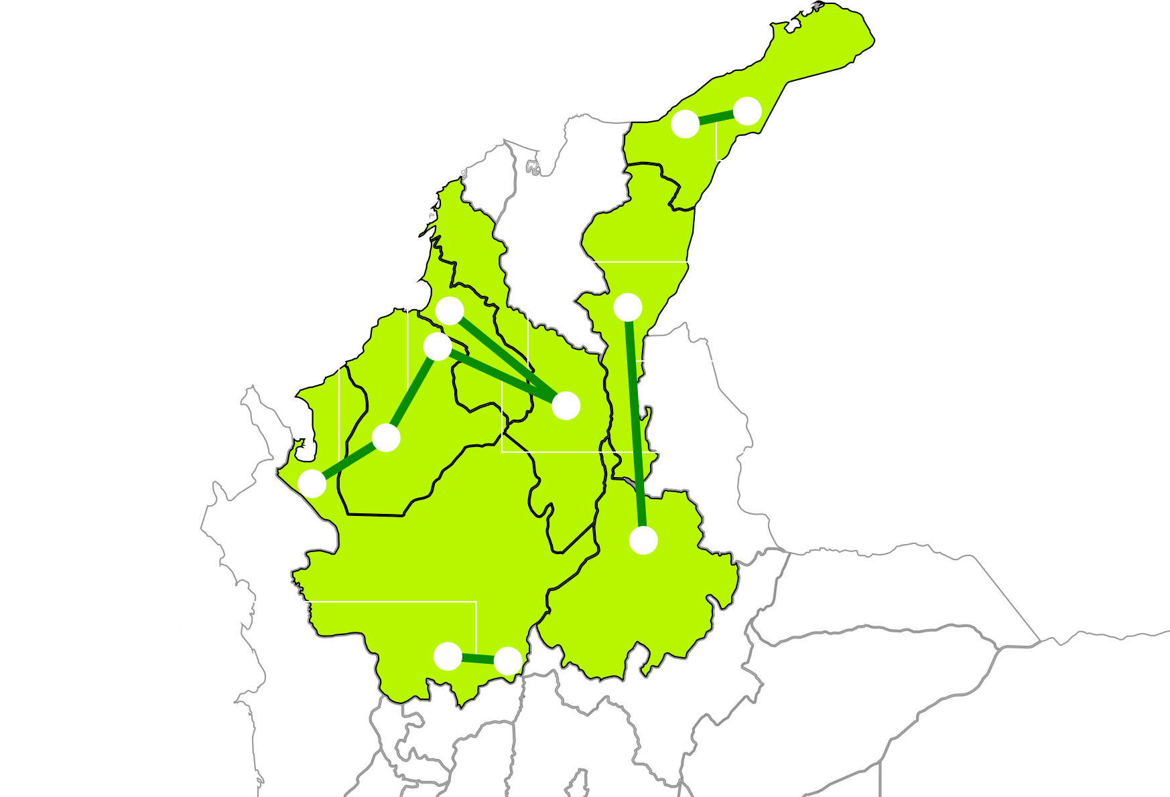
Portafolio estratégico
Optimización de Infraestructura existente
Refuerzos de nuevas líneas en infraestructura de doble circuito
El aprovechar los brazos disponibles de la infraestructura existente de las líneas de transmisión trae numerosas ventajas, entre las que se destaca que dichos corredores ya tienen los trámites ambientales, sociales y gestión ambiental resueltos total o parcialmente, lo cual significa un ahorro de tiempo considerable para su ejecución y puesta en operación.

Slide 10
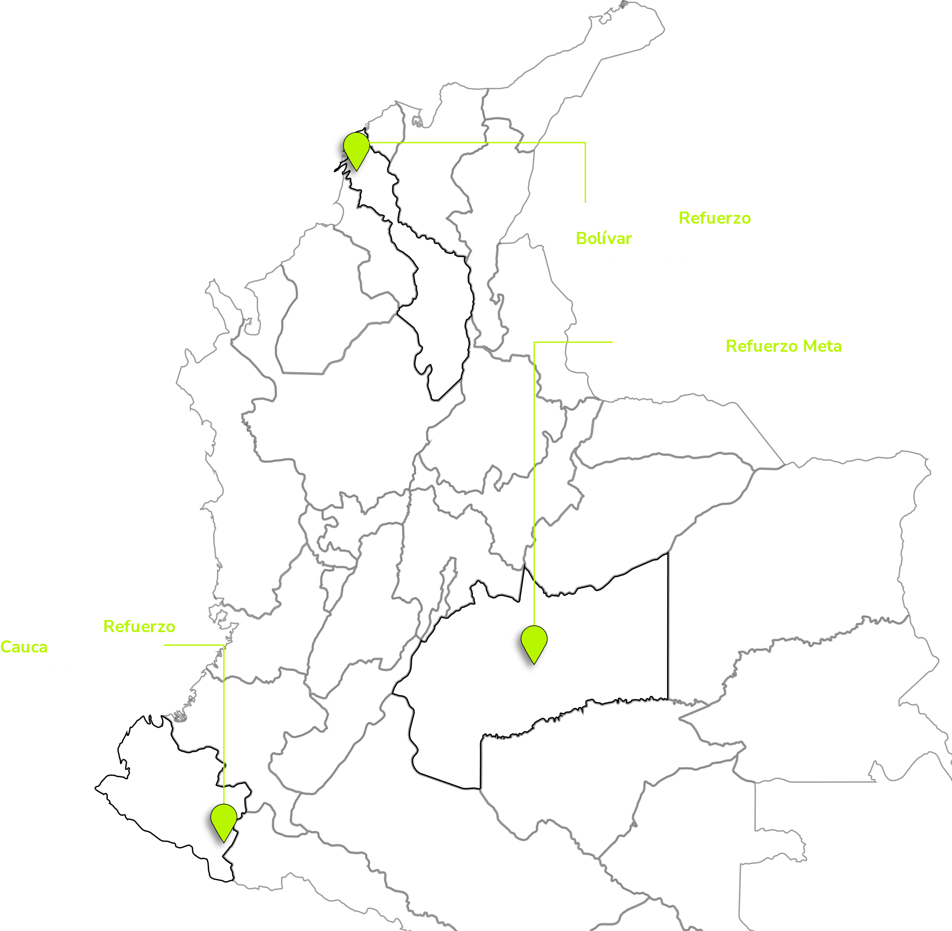
Portafolio estratégico
Optimización de Infraestructura existente
Repotenciaciones de líneas con conductores de alta temperatura (HTLS)
Permiten aumentar la capacidad de transporte (aprox un incremento del 50%), así como disminución de costos asociados a las modificaciones de servidumbres, mejoran la seguridad operativa del sistema, su capacidad para operar a temperaturas elevadas sin pérdida significativa de propiedades mecánicas o eléctricas proporcionando mayor flexibilidad en la operación del sistema bajo condiciones de red degradada.
Las obras propuestas corresponden a la repotenciación los circuitos del STR de las subáreas.

Slide 11
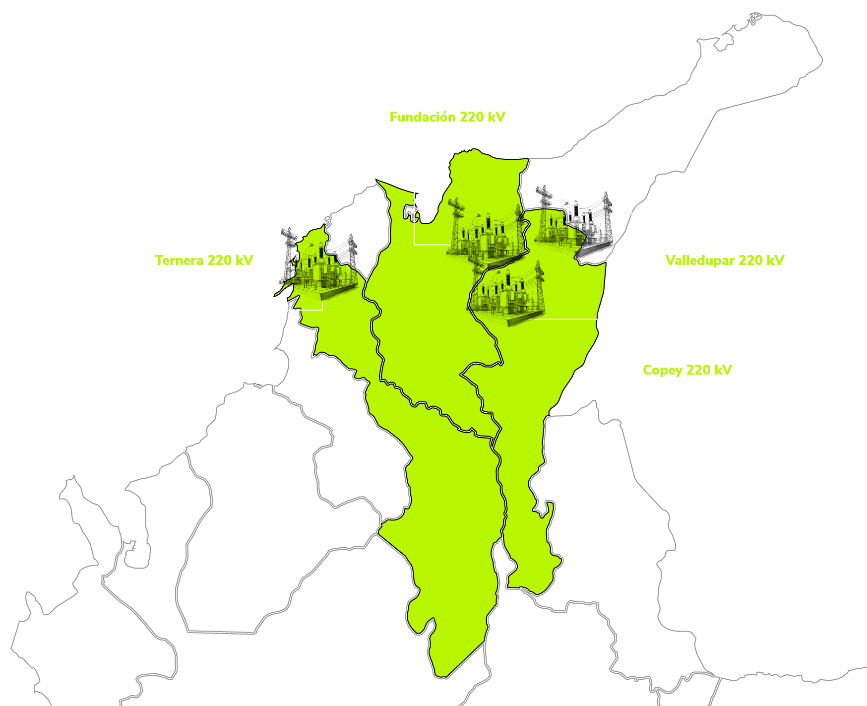
Portafolio estratégico
Optimización de Infraestructura existente
Reconfiguraciones de subestaciones
En la red de transmisión se han identificado configuraciones de subestaciones que pueden presentar bajos niveles de confiabilidad y resiliencia, generando restricciones, cortes de demanda durante mantenimientos, dificultades para nuevas conexiones de generación y/o carga. Por lo tanto, el análisis de resiliencia de la red sugiere la reconfiguración de estas subestaciones, con el fin de proporcionarles una mayor flexibilidad operativa.

Slide 12
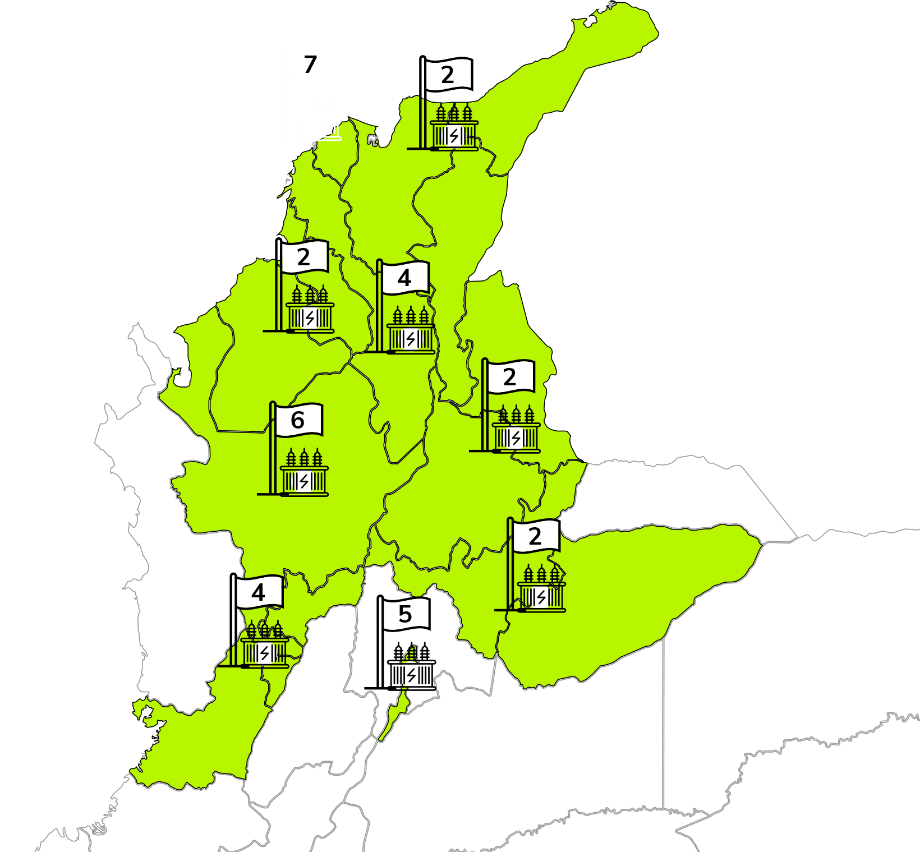
Portafolio estratégico
Obras de expansión o de cortocircuito
Expansión para resolver problemáticas de corto circuito
Destinadas a solucionar las problemáticas de corto circuito por medio de la expansión y/o modificación de subestaciones traería como beneficio un aumento en el transporte de potencia y apertura de nuevos proyectos de generación.
Las obras propuestas corresponden a la intervención de una serie de subestaciones por Subárea.

Slide 13
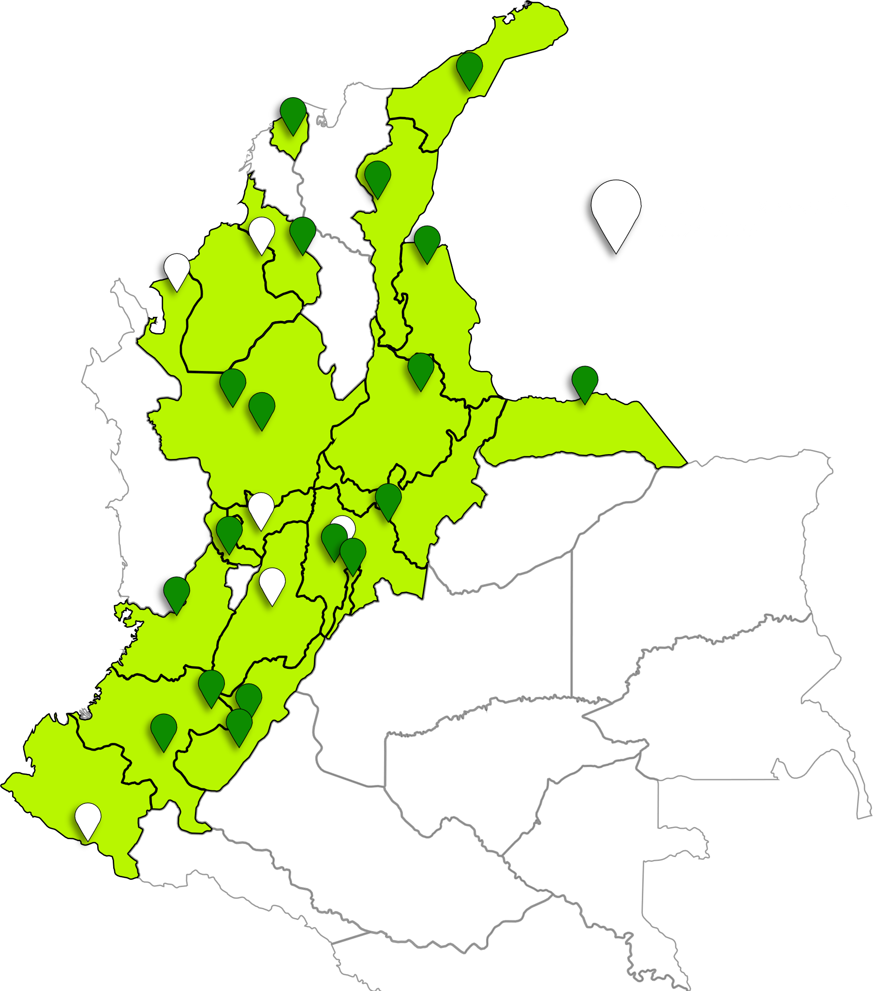
Portafolio estratégico
Obras de expansión o de cortocircuito
Expansión estructural
Se presentan un total de 27 obras destinadas a avanzar hacia una red de transmisión más segura, confiable, eficiente y resiliente. Cada una de estas obras facilita la conexión de futuras fuentes de generación y demanda, mejorando problemáticas como la cargabilidad, subtensiones o sobretensiones ante la indisponibilidad de alguno de los elementos de la red en la zona de influencia.
De las cuales 6 ya fueron presentadas al Ministerio para su adopción (TOMO 2)
Notes:
NO LLEVA IMAGEN

Slide 14
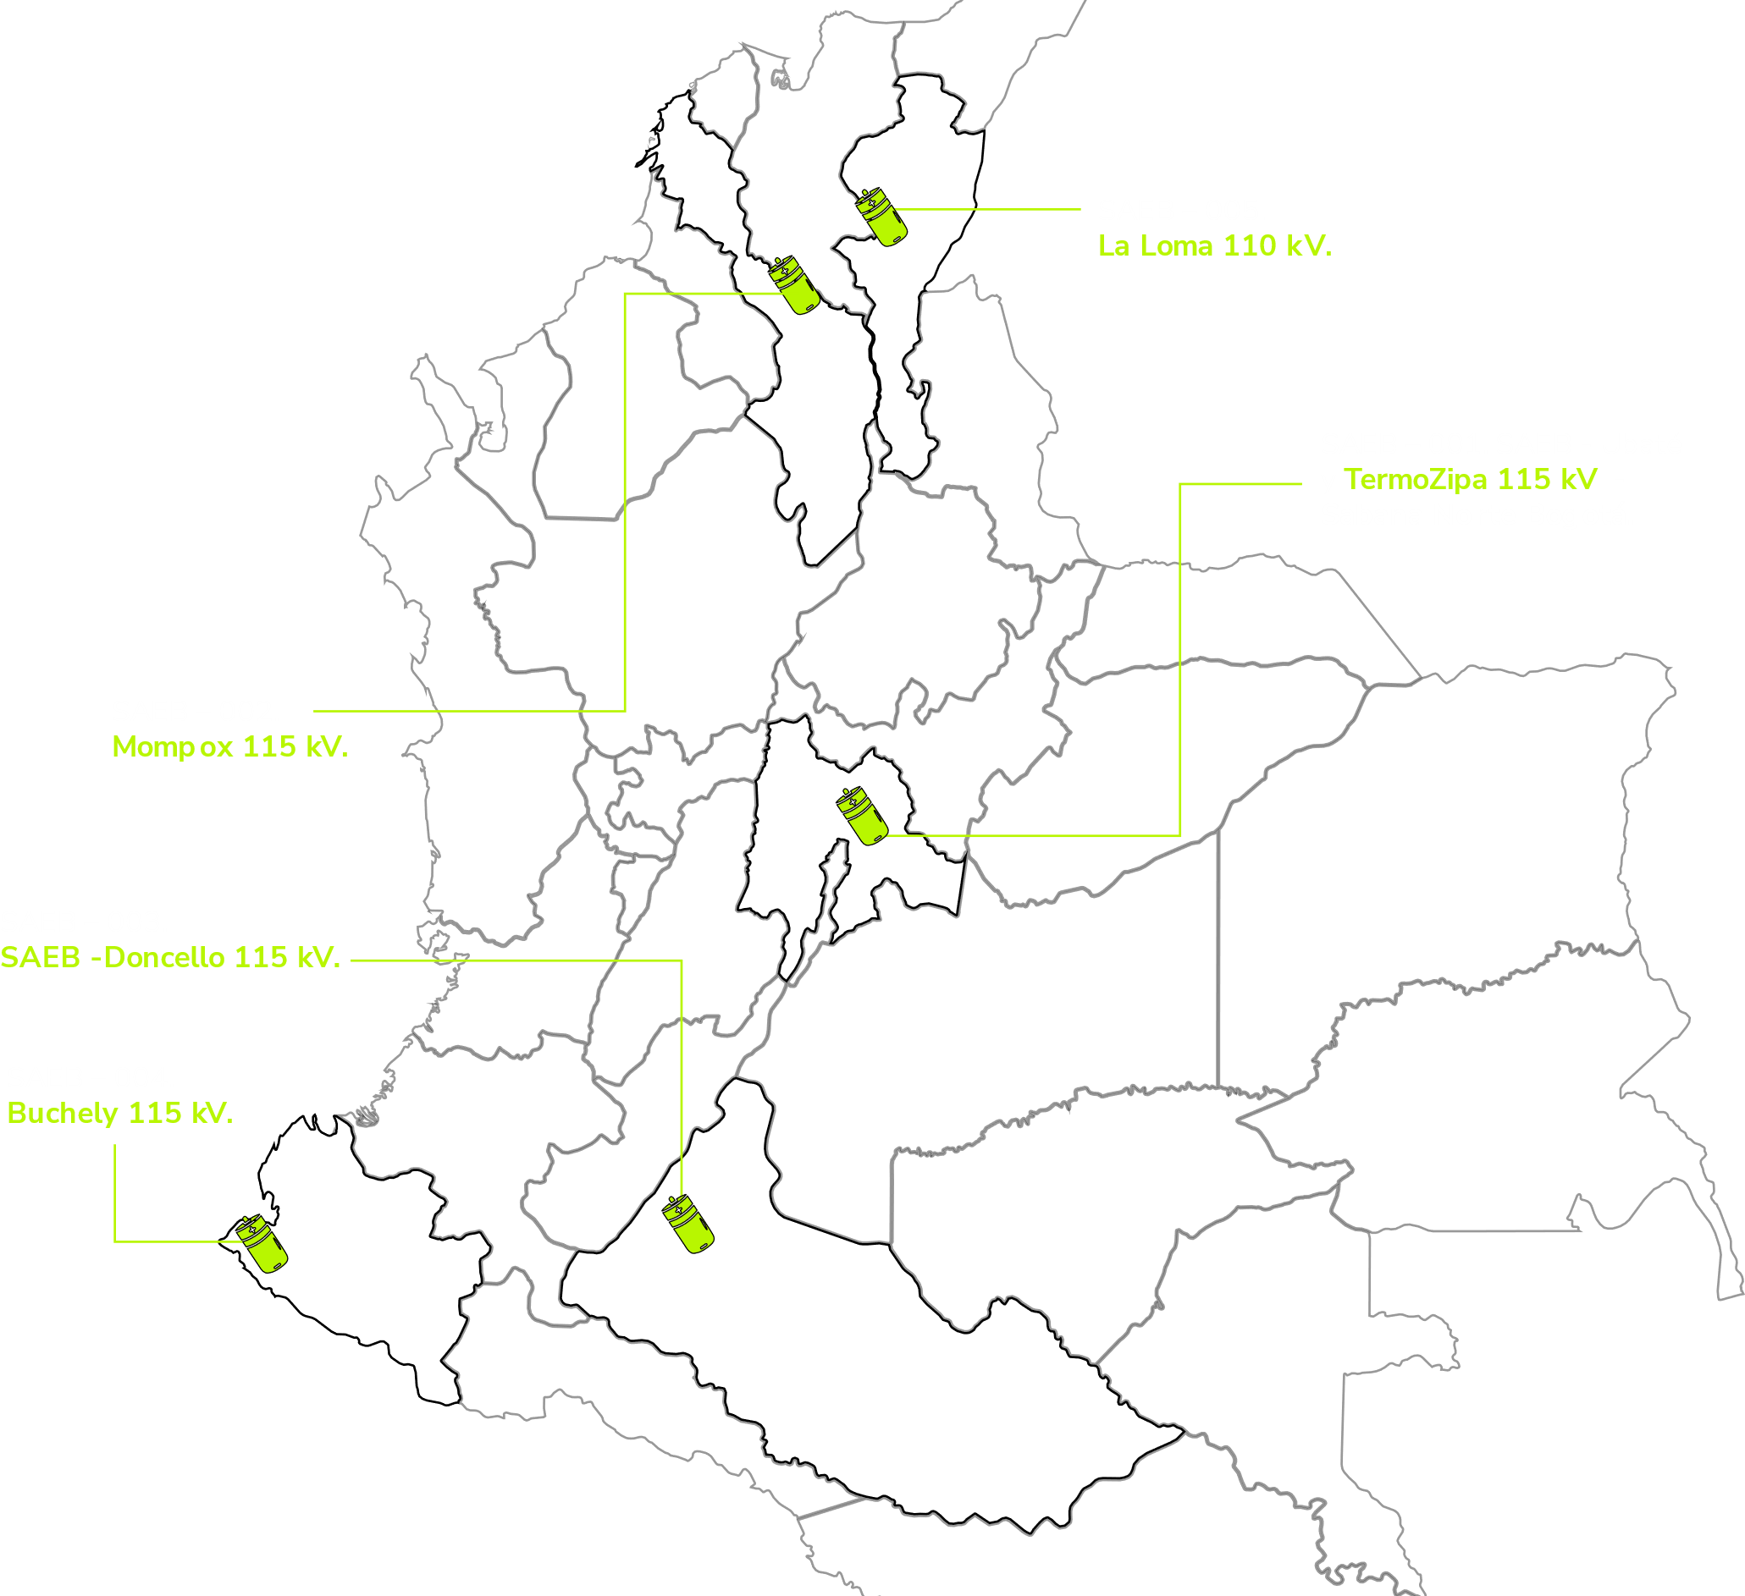
Portafolio estratégico
Nuevas tecnologías
Sistemas de Almacenamiento de Energía en Baterías (SAEB)
Permiten aliviar temporalmente las restricciones del sistema, así mismo apunta a una reducción de costos operativos y de inversión en activos de transmisión a largo plazo, lo anterior, como respuesta a los crecientes desafíos debido al incremento de la demanda y las limitaciones en la expansión de infraestructura de transmisión.
Notes:
En el mapa de Colombia poner baterías en las ubicaciones indicadas en cada proyecto con el nombre de la obra.
SAEB -001. SAEB - Ubaté y TermoZipa 115 kV - Sabana Norte Bogotá
Ubicación: Cundinamarca / Tocancipá
SAEB – 002. Mompox 115 kV.
Ubicación: Bolivar / Mompox
SAEB – 003. SAEB -Doncello 115 kV.
Ubicación: Caqueta / El Doncello
SAEB – 004. Buchely 115 kV..
Ubicación: Nariño / Tumaco
SAEB – 005. La Loma 110 kV.
Ubicación: Cesar / La Loma

Slide 15
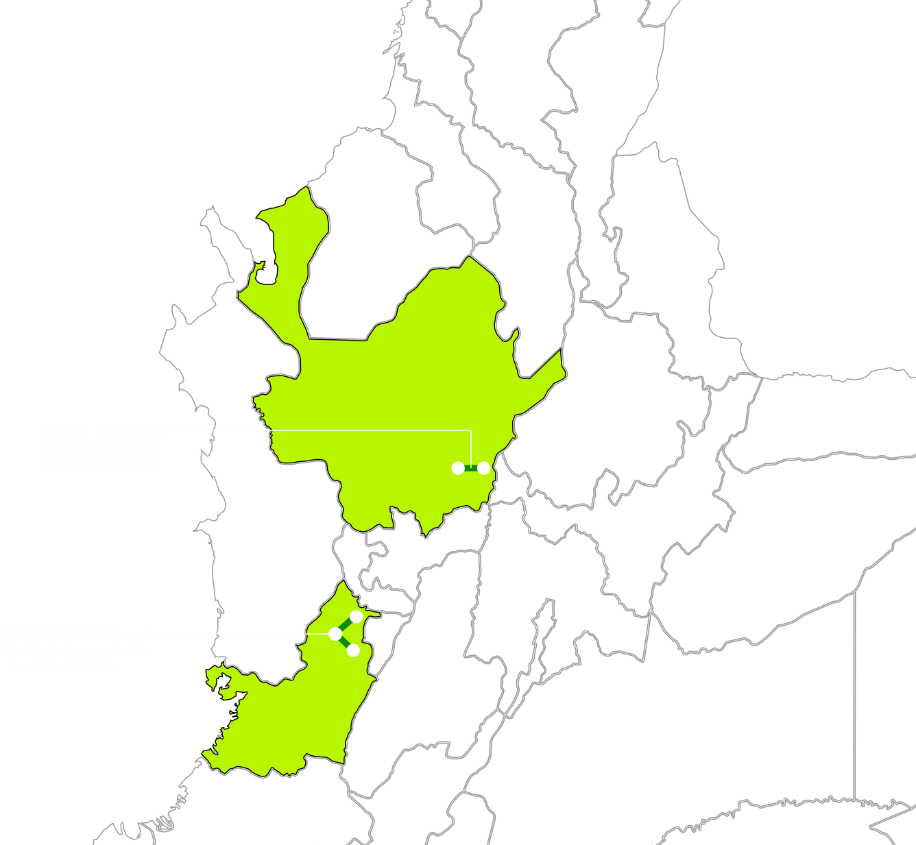
Portafolio estratégico
Nuevas tecnologías
Dispositivos basados en FACTS
La incorporación de dispositivos FACTs en el sistema eléctrico eliminan la indisponibilidad de algunos elementos debido a su sobrecarga y aumentan la capacidad de transporte de potencia de elementos de la zona donde se instalen.
Notes:
FACTS -001. SSSC en el circuito Sierra – San Carlos 230 kV
Ubiación: Sierra – San carlos
FACTS -002. SSSC en el circuito Cartago – Zarzal – La Unión 115 kV. Unbicación” Cartago – Zarzal – La Unio2n

Slide 16
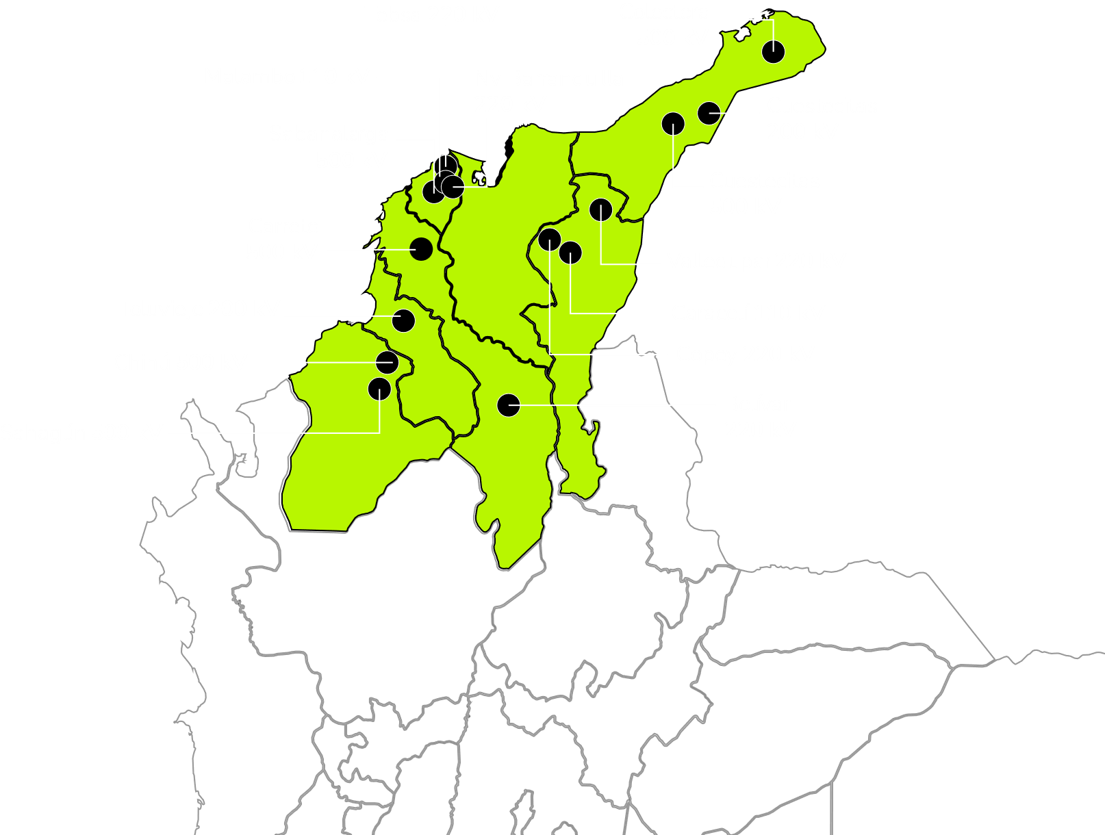

Portafolio estratégico
Nuevas tecnologías
Compensadores Síncronos en STN
El portafolio incluye un total de 15 obras en el área Caribe destinadas a aumentar la resiliencia y reducir la sensibilidad de la red, pues mejora la estabilidad de frecuencia, especialmente en sistemas débiles con baja inercia debido a una alta penetración de generación renovable.

Slide 17
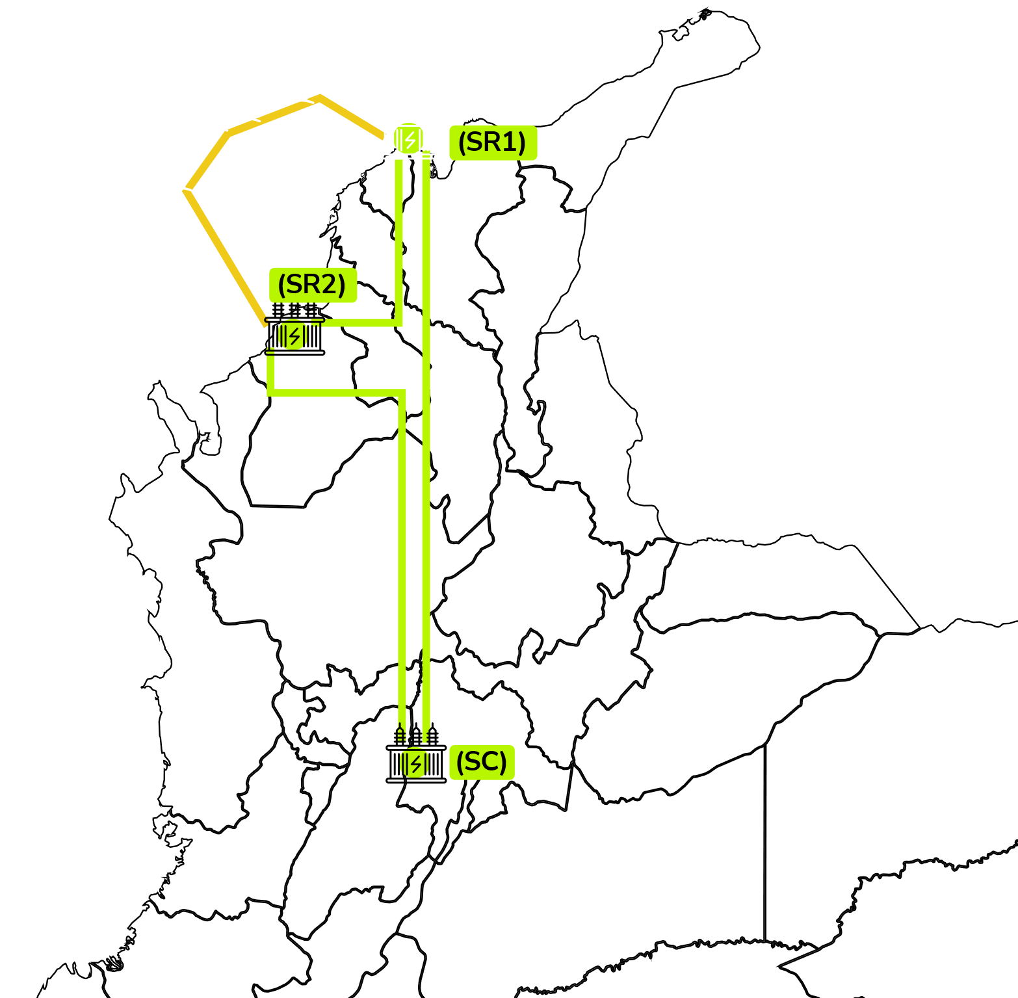
Portafolio estratégico
Mega Obra
Circunvalar de 500kV Caribe-Centro para eólica offshore.
La transmisión de energía en corriente continua de alto voltaje (HVDC) es una solución tecnológica con un gran potencial para enfrentar los desafíos actuales, fortalecer la red eléctrica y asegurar un suministro confiable, eficiente y sostenible.
Esta obra facilitará el transporte de energía de los proyectos de generación ubicados en la costa Caribe hacia el centro del país, de manera preliminar se analiza la posibilidad de un sistema HVDC en anillo de tal forma que se puedan conectar los 2 puntos de fuentes de energía con el punto de consumo.
Las localizaciones mostradas para las subestaciones son únicamente de referencia, por otro lado, los trazos de las interconexiones no representan rutas de los circuitos indicados.

Slide 18
TOMO 2:
Plan de Expansión
Presenta 6 obras, y que se suman a las 13 obras ya aprobadas en los paquetes 1 y 2 de la Misión Transmisión, con lo cual se consolida un total de 19 obras aprobadas por la UPME en el 2024 y que marca un hito como el año con mayor número de obras de transmisión aprobadas en un año calendario en toda la historia de la Unidad.
Córdoba – Sucre
Bahías de transformación en Sahagún 500 kV
Antioquia
Interconexión Nordeste y Urabá Antioqueño
Caldas
Nueva Subestación Macana 230/115 kV y obras asociadas
Cundinamarca
Subestación Corzo 500/115 kV y líneas asociadas
Nariño
Nueva Subestación Carlosama 230/115 kV y obras asociadas
Tolima
Subestación Amanecer 500/230/115 y líneas asociadas

Slide 19
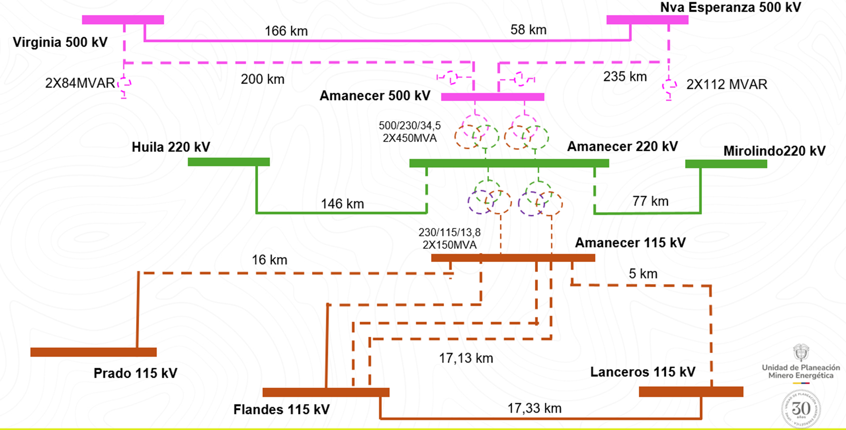
SE Amanecer y obras asociadas
El proyecto mejora la demanda no atendida (DNA) de las diferentes cargas conectadas a la Subestación Lanceros 115 kV.
Se amplía la capacidad de transporte de los excedentes de generación fotovoltaica presentes en la subárea de Huila – Tolima.
En los análisis de tensión ante la contingencia Mirolindo – Picaleña 115 kV, el proyecto ayuda a reducir las caídas de tensión en las subestaciones Prado 115 kV, Nva Espinal 115 kV, Flandes 115 kV, Lanceros 115 kV y Barzalosa 115 kV lo cual, mejora los perfiles de tensión en las demás subestaciones.
En los análisis de cargabilidad ante la indisponibilidad de uno de los elementos del sistema, el proyecto reduce significativamente las altas cargabilidades de 7 líneas pertenecientes a la subárea Huila – Tolima, permitiendo que a futuro se pueda conectar más generación y más demanda.
FPO:2032

Slide 20
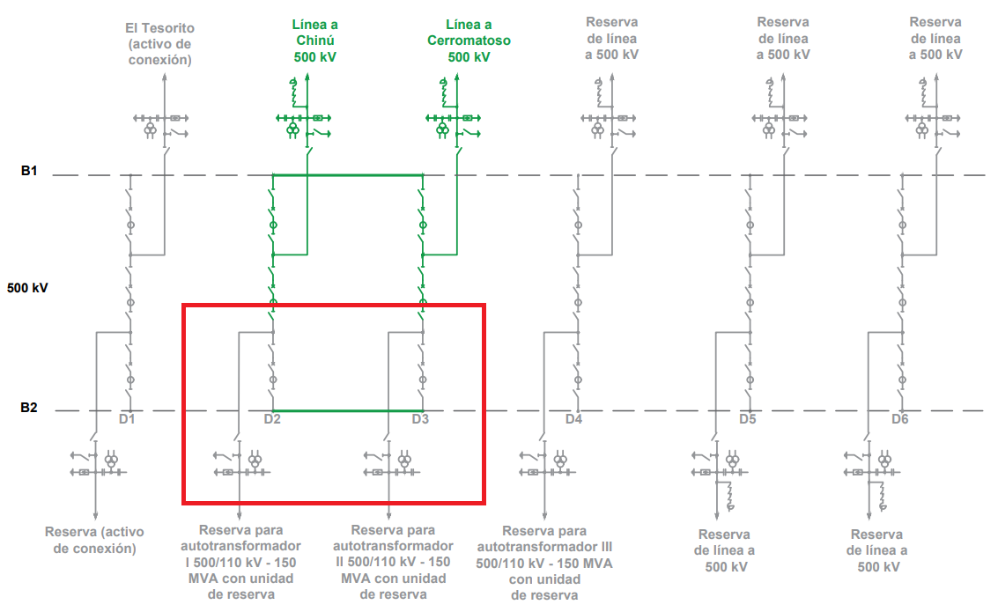

Bahías de transformación en Sahagún 500 kV
Las bahías de transformación en la Subestación Sahagún 500 kV son complemento del proyecto Nueva subestación Sahagún 500/110/34,5 kV y líneas asociadas”, con este proyecto se elimina la radialidad, se mejoran las tensiones y se mitiga la demanda no atendida (DNA) en las subestaciones San Marcos 110 kV, La Mojana 110 kV y Planeta 110 kV.
FPO:2027
Alcance de la obra: dos bahías para transformación a nivel de 500 kV en la Subestación Sahagún 500 kV.

Slide 21
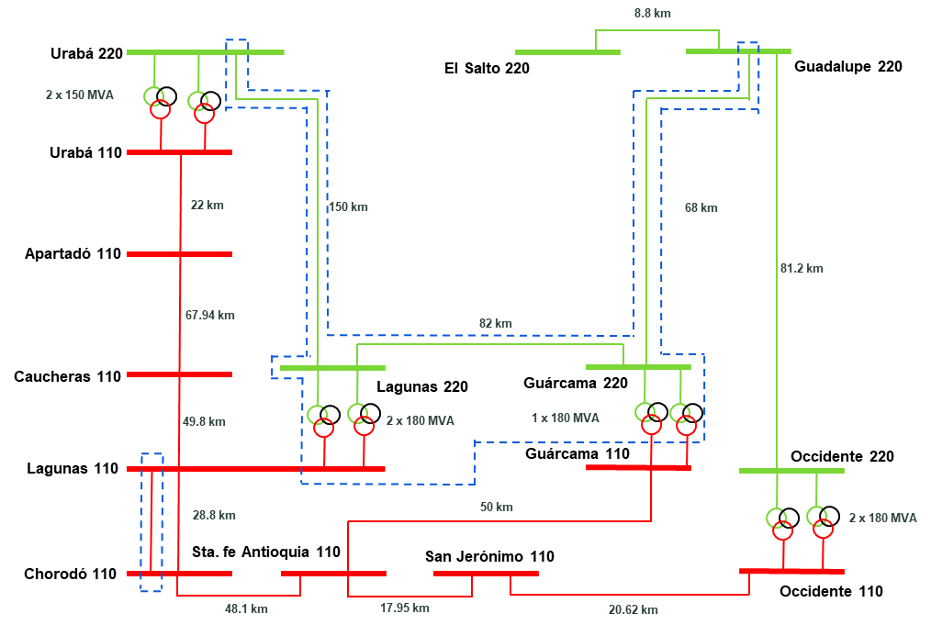
Interconexión Nordeste y Urabá Antioqueño
El proyecto de expansión tiene los siguientes beneficios para el Sistema Interconectado Nacional (SIN).
Elimina los problemas de tensión en el Urabá Antioqueño.
Elimina radialidades en el Urabá Antioqueño, mitigando la demanda no atendida ante indisponibilidades en elementos de la Zona.
Permite el cierre del enlace Apartado - Caucheras 110 kV, el cual opera normalmente abierto en la subestación Caucheras 110 kV.
Elimina la sobrecarga de la línea Occidente - San Jerónimo 110 kV.
Permiten la conexión de nuevos proyectos de generación o demanda.
FPO: Dic 2030

Slide 22
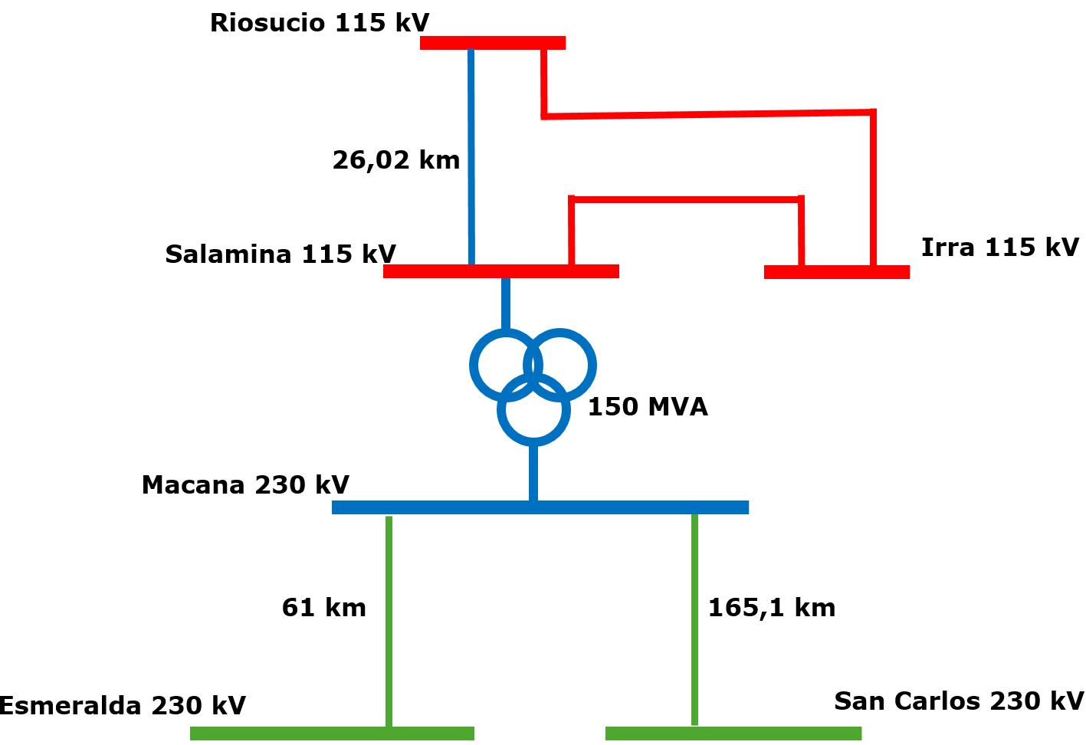
Nueva Subestación Macana 230/115 kV y líneas asociadas.
Mejora la confiabilidad en la atención de la demanda y en las plantas de generación conectadas en las subestaciones Salamina 115 kV, Río Sucio 115 kV e Irra 115 kV, ante la indisponibilidad de las líneas Esmeralda - Irra 115 kV, Irra - Salamina 115 kV e Irra - Río Sucio 115 kV.
Reduce la demanda no atendida (DNA) en las subestaciones Irra 115 kV, Salamina 115 kV y Río Sucio 115 kV debido a la indisponibilidad de la línea Esmeralda – Irra 115 kV. Esto proporciona soporte a los nuevos requerimientos de demanda que la red enfrentará con la entrada en operación del proyecto minero Lower Mine y otros proyectos futuros de generación y demanda.
FPO: Diciembre del 2030.

Slide 23
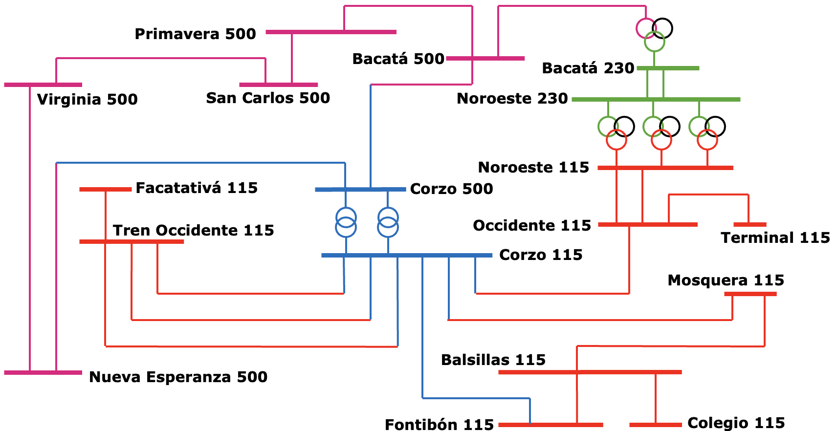
Nueva Subestación Corzo 500/115 kV
El proyecto de expansión tiene los siguientes beneficios para el Sistema Interconectado Nacional (SIN):
Disminuye las bajas tensiones del occidente de Bogotá, causadas por el crecimiento de la demanda.
Reduce las sobrecargas en los transformadores 500/115 kV de las subestaciones Bacatá y Nueva Esperanza.
Habilita nuevos puntos de conexión para nuevos usuarios en el Occidente de Bogotá.
FPO: Dic 2030

Slide 24
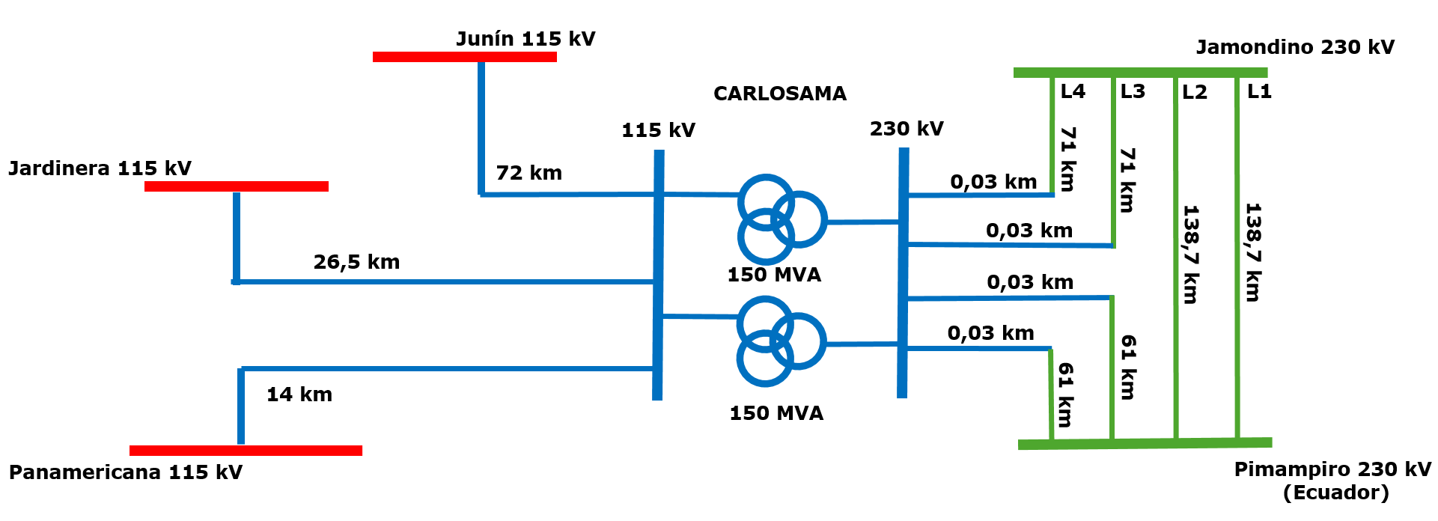
Nueva Subestación Carlosama 230/115 kV.
Mejora la cargabilidad de los transformadores Jamondino 1 y 2 de 230/115 kV ante la indisponibilidad de uno de los elementos de la red. Además, se fortalecen los perfiles de tensión, manteniéndose dentro de los límites establecidos por la regulación en las subestaciones de 115 kV: Pasto, Panamericana, Junín, Jardinera, Jamondino y Catambuco.
Reduce la desatención de la demanda (DNA) en aproximadamente 18 MW durante eventos de gran magnitud en la subárea Cauca-Nariño, derivada de la indisponibilidad de los transformadores Jamondino 1 y 2 de 230/115 kV, así como de las líneas en la zona de influencia, incluyendo Panamericana-Jamondino 115 kV y Jamondino-Jardinera 115 kV.
FPO: Dic 2030

Slide 25
MISIÓN TRANSMISIÓN
Guajira – Cesar – Magdalena
Compensadores (2028)
50 MVAr - El Banco 110 kV
50 MVAr - La Jagua 110 kV
50 MVAr - Maicao 110 kV
50 MVAr - Guatapurí 110 kV
50 MVAr - Bureche 110 kV
Adoptadas / Anexas / M. Excepcional
Córdoba – Sucre
SE Magangué 500/115 kV y líneas asociadas (2028)* (y alcance)
Refuerzo Montería - Segundo corredor Urra - Tierra Alta - Río Sinú + 2do Trf Urra 220/110 (2027).
Bahías de transformación en Sahagún 500 kV
Atlántico
Seccionamiento subestación Sabanalarga 220 kV (2025)*
Norte de Santander
Ampliación SE Tonchala 230 kV (2028) + SVC 80 MVAr - Ínsula 115 kV (2028)*
Antioquia
Interconexión Nordeste y Urabá Antioqueño
Chocó
▪ SE Nueva Quibdó 220 kV- 115 kV (2030) + SVC 30 MVAr Certegui (2027)*
Cundinamarca
Subestación Corzo 500/115 kV y líneas asociadas
Boyacá – Casanare
Subestación Aguaclara 230 kV y líneas asociadas (Aguaclara – Alcaraván 230 kV y Aguaclara – Chivor 2 230 kV). (230)
Cauca - Nariño
Segundo corredor Jardinera – Junín - Tumaco 115 kV (2027) y Enlace Olaya Herrera - Buchelly (Tumaco) 115 kV (2027)
Nueva Subestación Carlosama 230/115 kV y obras asociadas
Tolima
Subestación Amanecer 500/230/115 y líneas asociadas
Caldas
Nueva Subestación Macana 230/115 kV y obras asociadas
*Obras por mecanismo excepcional – Obras urgentes

Slide 26
Datos resumen
Misión Transmisión
19
Obras de expansión
4890 MVA
De capacidad de transformación adicional
13
2673 km
De líneas de transmisión adicionales
Nuevas subestaciones
Elementos de compensación reactiva (FACTS)
Compensadores Síncronos
5
3

Slide 27
Importante
¿Qué sigue en el plan Misión Transmisión?
Se identificaron
149
Restricciones operativas
El desarrollo de las obras para la incorporación de los sistemas HVDC.
Desarrollo de obras de cortocircuito.
Desarrollo de obras estructurales.
Identificación y desarrollo de nuevas obras para la modernización del sistema.
Apertura de convocatorias
66
Subestaciones con
agotamiento
14
Restricciones eléctricas
Generando un catálogo de 98 obras de las cuales se solicitó la adopción de 6.
Dimensiones 3 y 4

Slide 28
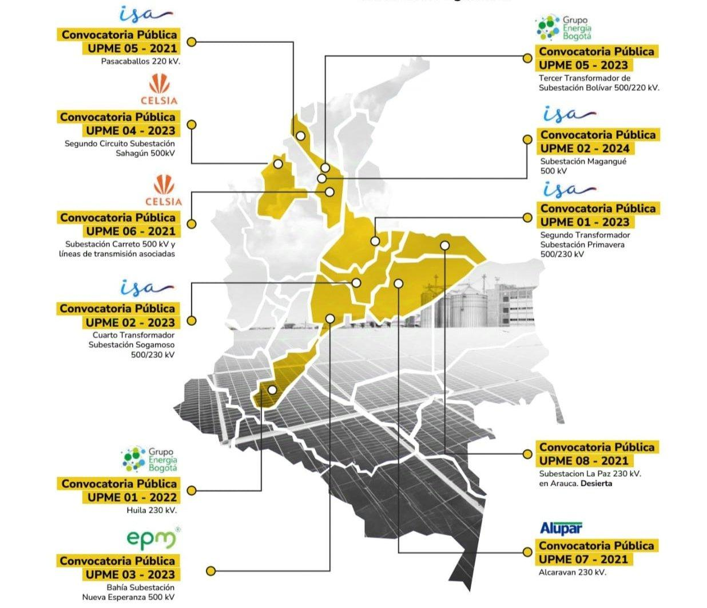
Adjudicaciones
2024

Slide 29
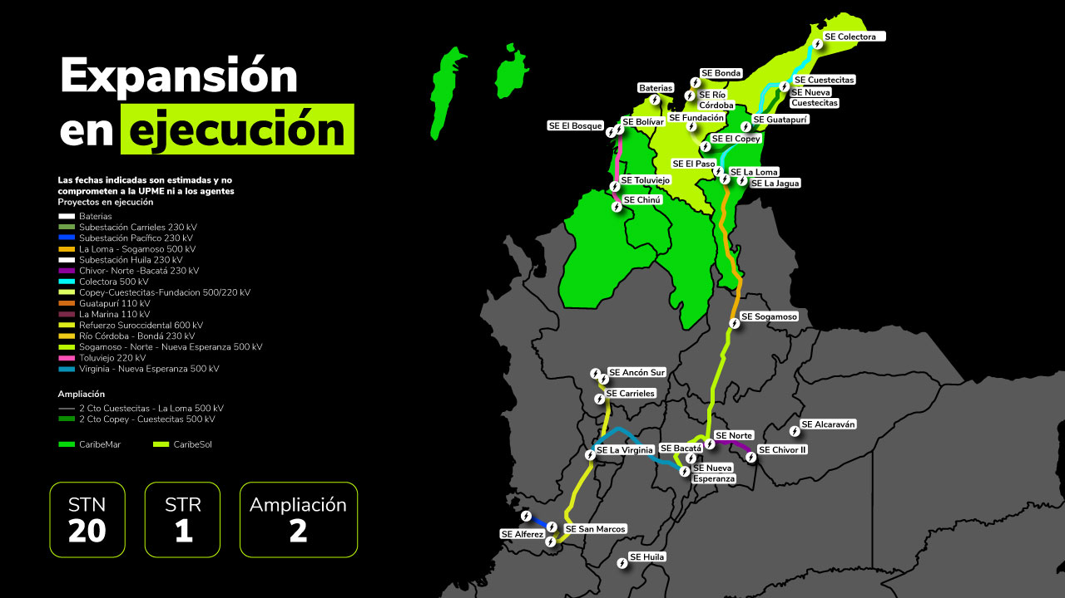

F-CE-01_V4

Slide 30

Área | OBRA | FPO | Estado
Santander | 4to transformador Sogamoso 500/230 kV | 2024 | En ejecución
Santander | 2do transformador Primavera 500/230 kV | 2024 | En ejecución
Huila | Subestación Huila 230 kV y dos líneas de transmisión a interceptar línea Mirolindo – Betania | 2026 | En ejecución
Cundinamarca | Bahía trafo Nueva Esperanza 500 kV | 2026 | En ejecución
Casanare | Subestación Alcaraván y línea de transmisión San Antonio - Alcaraván 230 kV | 2027 | En ejecución
Córdoba | 2do Circuito Sahagún 500 kV | 2026 | En ejecución
Bolívar | 3er Transformador Bolívar 500/230 kV | 2026 | En ejecución
Arauca | Subestación La Paz y línea de transmisión Alcaraván - Banadía - La Paz 230 kV | 2028 | Declarada desierta
Bolívar | Subestación Carreto 500 kV y línea de transmisión a interceptar Bolívar – Sabanalarga | 2027 | En ejecución
Casanare | Alcaraván STR 115 kV | 2027 | Estructurada
Bolívar | Subestación Pasacaballos 220 kV | 2027 | En ejecución
Chocó | Compensación capacitiva SVC SE Certeguí | 2027 | Declarada desierta
Santander | Subestación Trinitaria (Cabrera) 230 kV | 31/03/2028 | Prepublicada
Antioquia | Subestación Corrientes (San Lorenzo) 230 kV | 31/10/2028 | Prepublicada
Bolívar | Subestación Magangué 500 kV | 2028 | Adjudicada
Cundinamarca | Subestación Sopó 230 kV | 31/12/2028 | Prepublicada
GCM | Compensadores síncronos 50 MVar | 31/12/2028 | Publicada oficialmente
Norte de Santander | Subestación Tonchalá 230 kV | 31/12/2028 | Estructurada
Uno de los enfoques principales de la MT para el año 2025 es la apertura de convocatorias. Como parte de este plan, tenemos previsto realizar alrededor de 24 obras.
Próxima Expansión

Slide 31
Próxima Expansión - Ampliaciones
PROYECTO | TRANSMISOR INTERESADO | FPO PLAN DE EXPANSIÓN – RES. MM 40477 DE 2023 | FPO ACTUAL
Instalación coste centro del diámetro uno (1) de la subestación Chinú 220 kV | ISA INTERCOLOMBIA S.A | Nov - 2024 | 31/12/2025
Ampliación en la Subestación San marcos 115 kV | ISA INTERCOLOMBIA S.A | Dic - 2024 | 30/09/2026
Reconfiguración SE Sabanalarga 220 kV | ISA INTERCOLOMBIA S.A |  | 31/07/2027
Segundo circuito Montería – Urabá 220 kV | ISA INTERCOLOMBIA S.A |  | 31/07/2027

Slide 32


¡GRACIAS!
¡Únete a nuestro canal de WhatsApp!

